Slide 1


МЕДИЦИНСКИЕ ИНФОРМАЦИОННЫЕ СИСТЕМЫ
Ключевые изменения
В МИС «Ариадна»
за 2018 год
Алексей Богданов
Исполнительный директор
ООО «Решение»
Семинар «МИС «Ариадна» - новые возможности и опыт применения»
Санкт-Петербург, 26 сентября 2018 года

Slide 2

МЕДИЦИНСКИЕ ИНФОРМАЦИОННЫЕ СИСТЕМЫ
«Что у вас новенького появилось?»
Появилось 3 новых АРМа:
- Анестезиолог-реаниматолог, Процедурный кабинет, Перинатальный регистр
Реализовано несколько новых интеграций, в том числе:
Интеграция с ЛИС «КДЛ»
С Колл-центром Infinity
Интеграция со специализированным сканером паспортов
Добавлена поддержка банковских терминалов Сбербанк
СППВР: Электронный фармаколог
Реализованы новые режимы:
новый интерфейс для планирования операций
расчет премий в зависимости от балльных оценок и табеля
и др.
Общие изменения:
- Более 300 изменений и улучшений, интерфейсных и функциональных
Развитие любой информационной системы – это процесс,
который нельзя прерывать!

Slide 3

МЕДИЦИНСКИЕ ИНФОРМАЦИОННЫЕ СИСТЕМЫ
АРМ «Экономист»

Slide 4
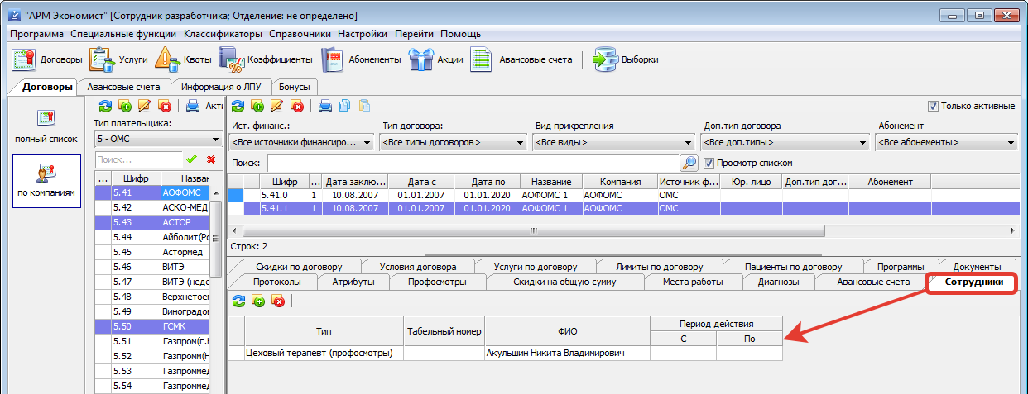
МЕДИЦИНСКИЕ ИНФОРМАЦИОННЫЕ СИСТЕМЫ
Реализован режим закрепления сотрудников, которые будут вести обслуживание по выбранному договору.

Slide 5
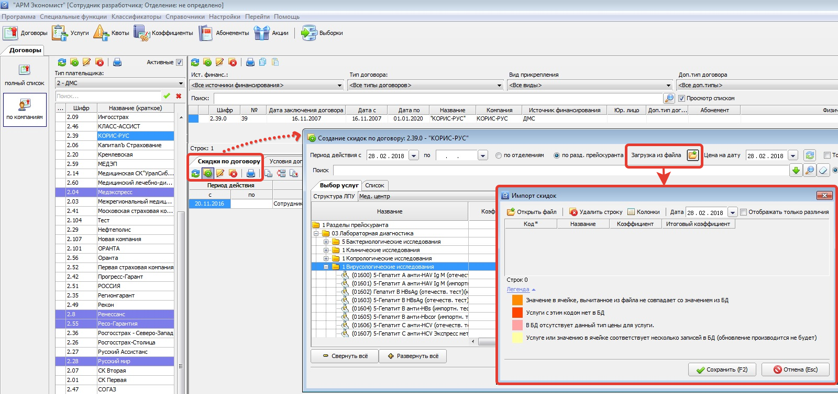
МЕДИЦИНСКИЕ ИНФОРМАЦИОННЫЕ СИСТЕМЫ
Реализован режим загрузки услуг с ценами в скидки по договору. Режим полезен тем заказчикам, кто ведет цены услуг в виде скидок на договор (раздельные прейскуранты для разных договоров), т.к. позволяет исключить ручной ввод большого количества данных.

Slide 6
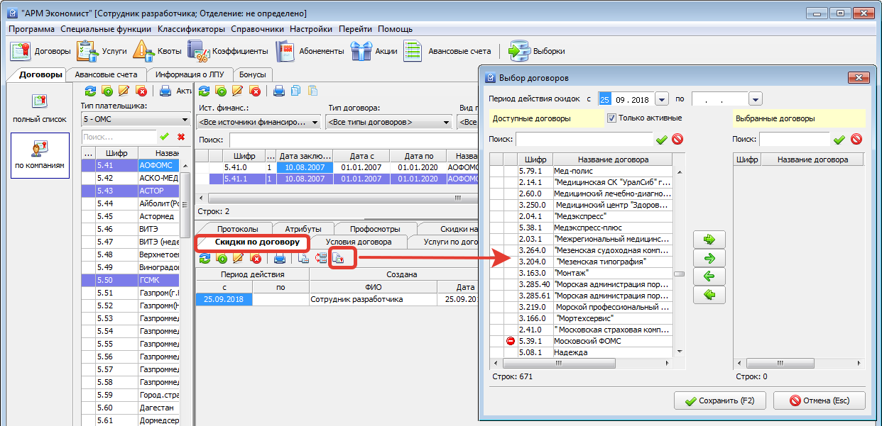
МЕДИЦИНСКИЕ ИНФОРМАЦИОННЫЕ СИСТЕМЫ
Добавлен режим копирования скидок на другой договор. Переработано окно копирования, появилась возможность множественного выбора договоров, просмотра только активных договоров, отображение значков и статусов действии договора.

Slide 7
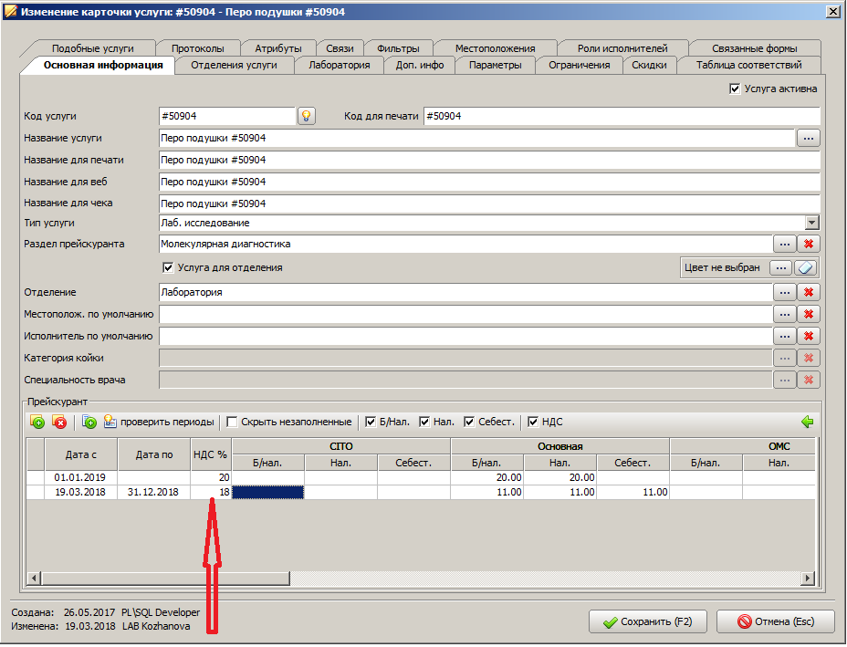
МЕДИЦИНСКИЕ ИНФОРМАЦИОННЫЕ СИСТЕМЫ
Поддержка ведения ставки НДС для каждой услуги с
возможностью учета истории изменений
Notes:
7

Slide 8
МЕДИЦИНСКИЕ ИНФОРМАЦИОННЫЕ СИСТЕМЫ
АРМ «Регистратура»

Slide 9
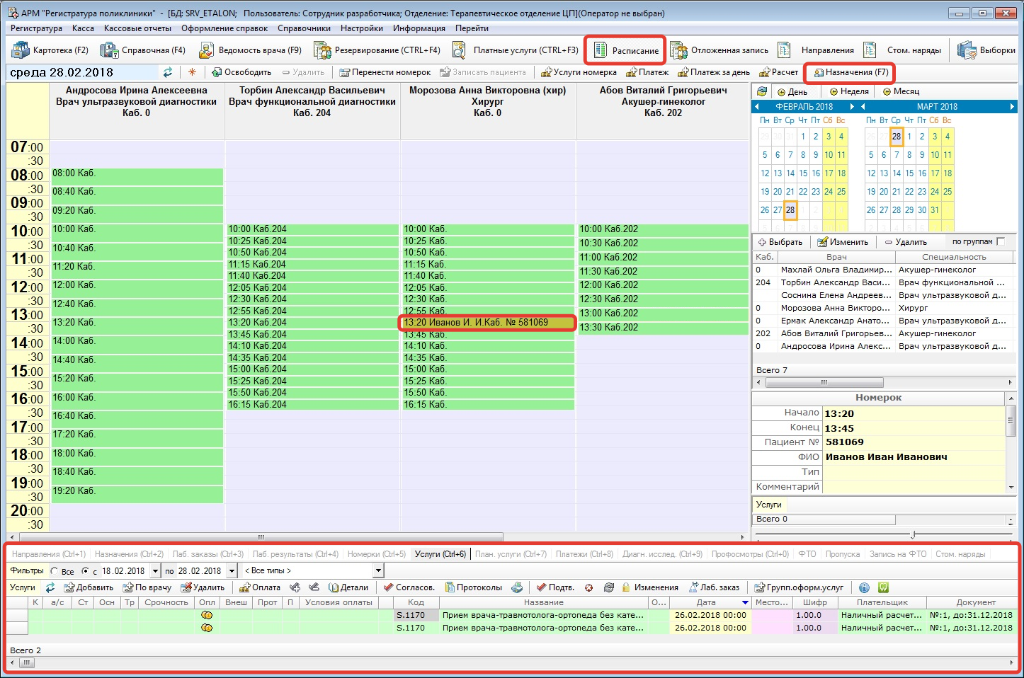
МЕДИЦИНСКИЕ ИНФОРМАЦИОННЫЕ СИСТЕМЫ
В графическое расписание добавлено отображение панели с назначениями пациента - кнопка «Назначения (F7)». Панель отображается при щелчке мышью на номерок, выданный пациенту.
Теперь оператору не требуется возврат из расписания в картотеку, чтобы работать с назначениями пациента.
Актуально для всех тех, кто работает в основном с графическим расписанием.

Slide 10
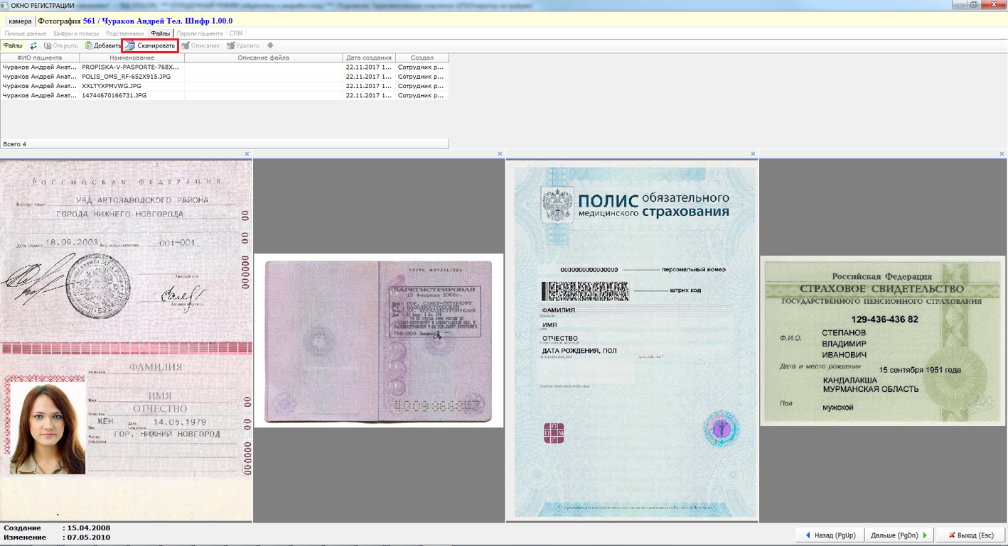
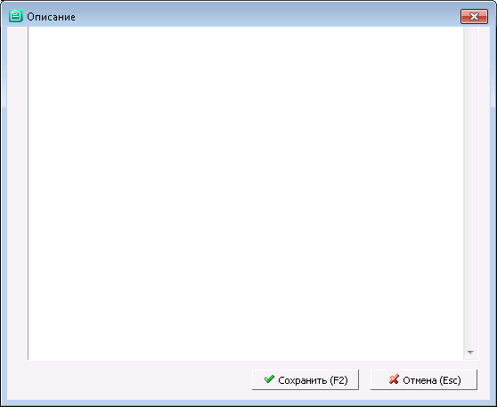
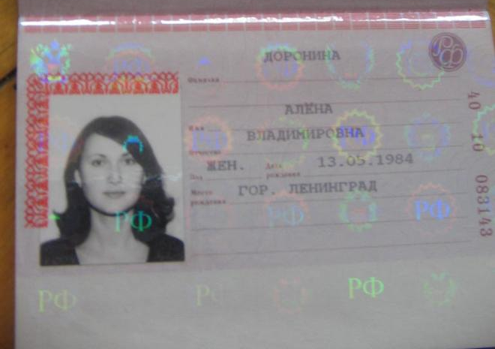
МЕДИЦИНСКИЕ ИНФОРМАЦИОННЫЕ СИСТЕМЫ
Добавлена возможность прикрепления сканированных документов с док-камер.

Slide 11
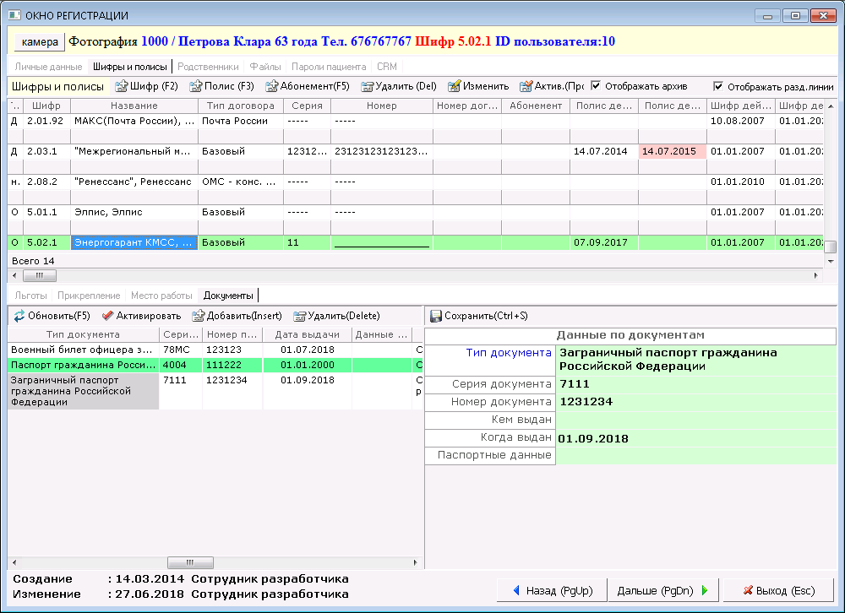
МЕДИЦИНСКИЕ ИНФОРМАЦИОННЫЕ СИСТЕМЫ
Добавлена возможность ведения множества документов удостоверяющих личность.

Slide 12
МЕДИЦИНСКИЕ ИНФОРМАЦИОННЫЕ СИСТЕМЫ
АРМ «Финансы»

Slide 13
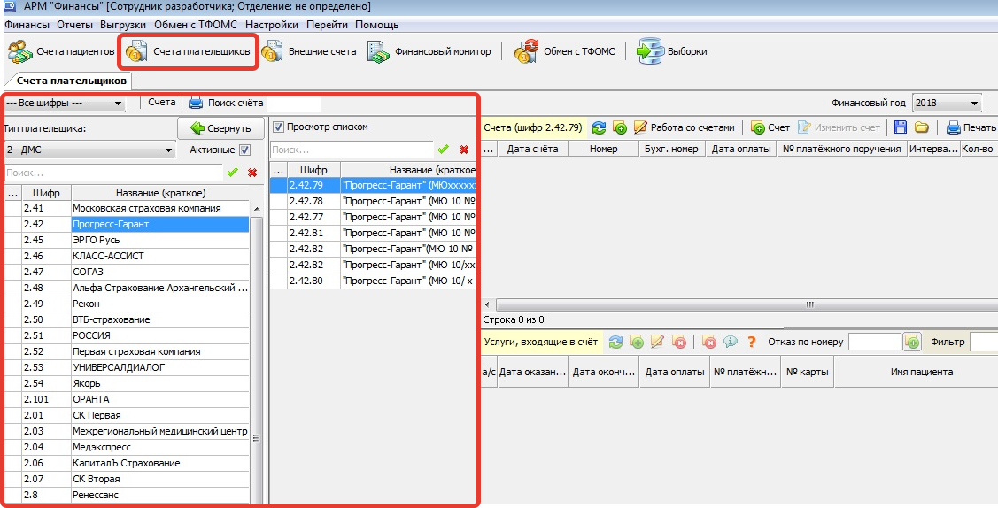
МЕДИЦИНСКИЕ ИНФОРМАЦИОННЫЕ СИСТЕМЫ
В АРМ «Финансы», в разделе «Счета плательщиков» реализован альтернативный режим отображения договоров, при котором на экран выводятся два отдельных списка – список плательщиков и список договоров (аналогично отображению договоров в АРМ «Экономист»).

Slide 14
МЕДИЦИНСКИЕ ИНФОРМАЦИОННЫЕ СИСТЕМЫ
АРМ «Контент»

Slide 15
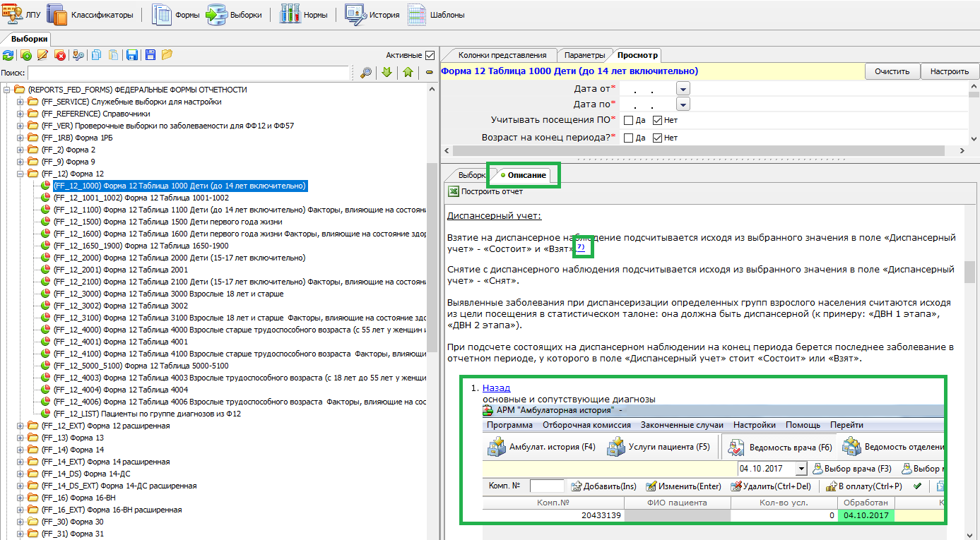
МЕДИЦИНСКИЕ ИНФОРМАЦИОННЫЕ СИСТЕМЫ
На вкладке «Описание» реализована работа ссылок по описанию и вывод изображения.

Slide 16
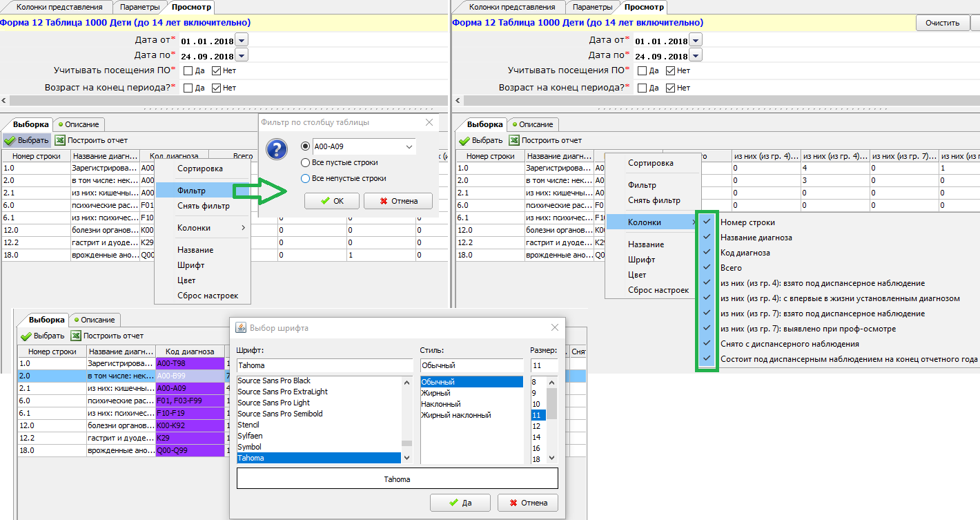
МЕДИЦИНСКИЕ ИНФОРМАЦИОННЫЕ СИСТЕМЫ
На вкладке «Выборка» реализован фильтр по данным, выбор колонок, цвета и шрифта

Slide 17
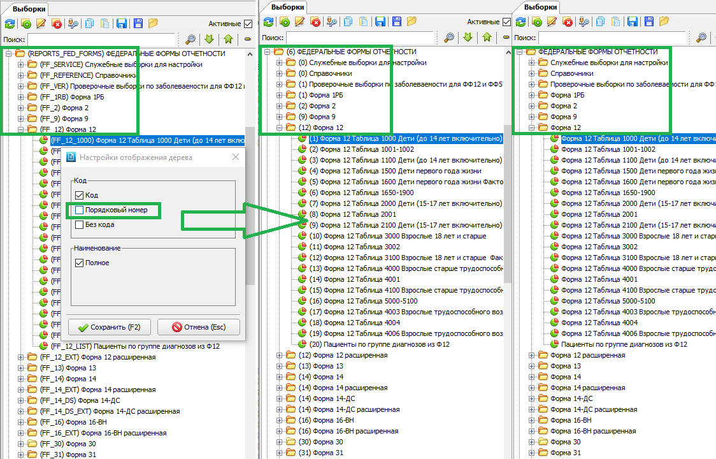
МЕДИЦИНСКИЕ ИНФОРМАЦИОННЫЕ СИСТЕМЫ
В дереве выборок реализован выбор шрифта и настройка отображения дерева.
Можно выводить код выборки, порядковый номер или не выводить код вообще.

Slide 18
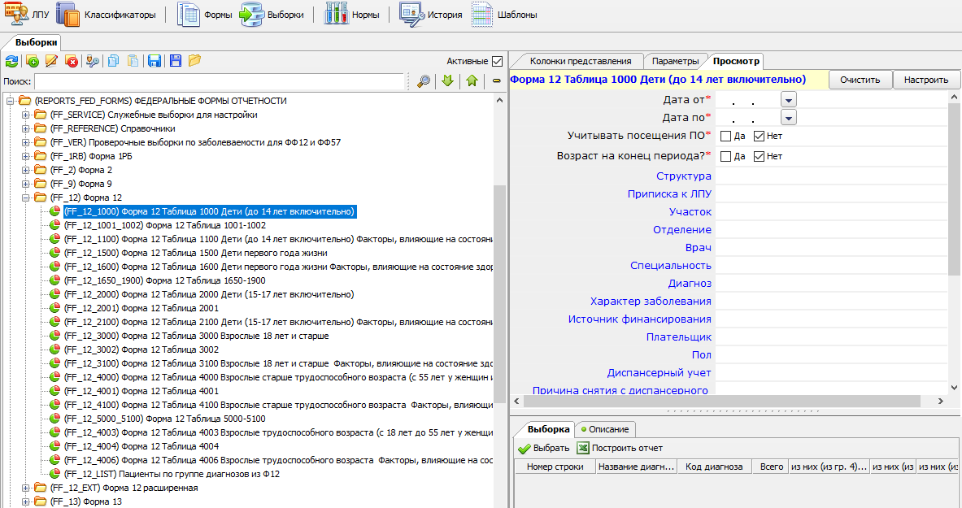
МЕДИЦИНСКИЕ ИНФОРМАЦИОННЫЕ СИСТЕМЫ
Для стандартизации настроек федеральных форм (ФФ) отчетности реализованы служебные выборки (маркированы значком папки оранжевого цвета). Теперь при обновлении МИС можно автоматически обновлять и ФФ. Также ФФ можно обновить в любой момент при помощи нового установщика.

Slide 19
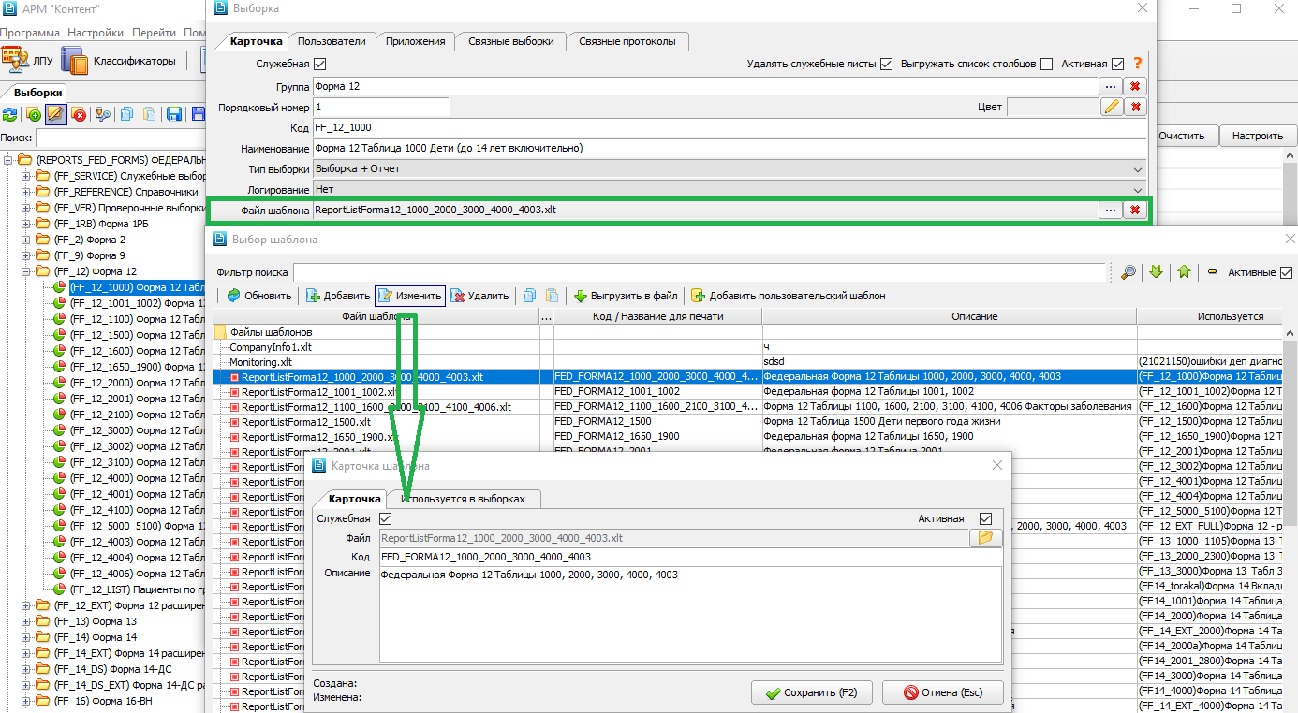
МЕДИЦИНСКИЕ ИНФОРМАЦИОННЫЕ СИСТЕМЫ
Реализовано хранение шаблонов в БД и их автоматическое обновление при обновлении МИС. Обновляются шаблоны с отметкой «Служебный»

Slide 20
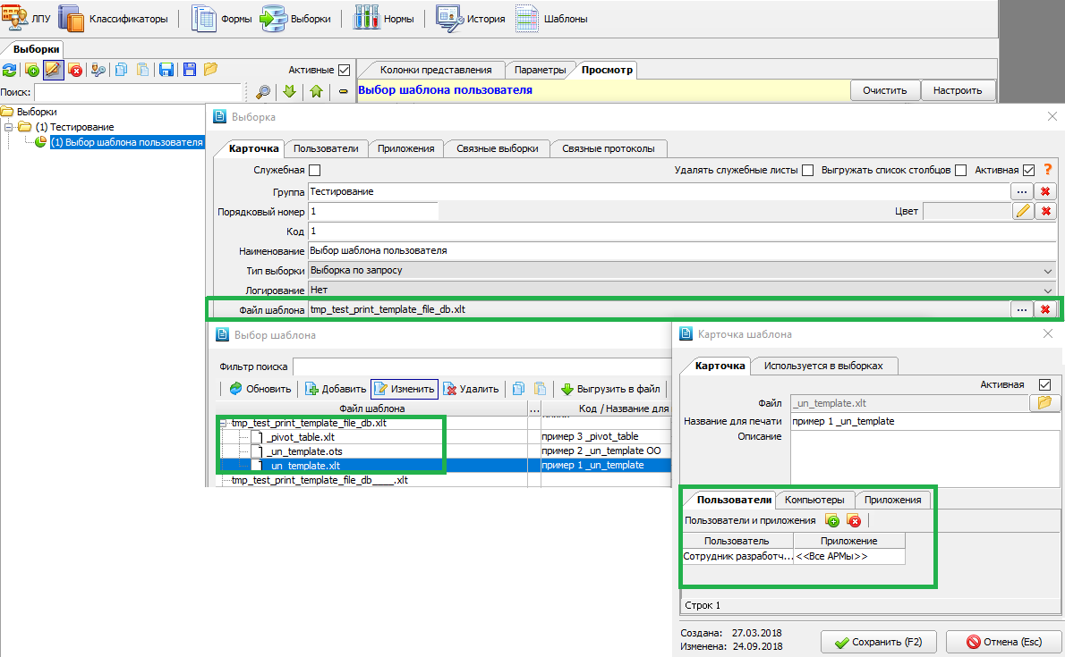
МЕДИЦИНСКИЕ ИНФОРМАЦИОННЫЕ СИСТЕМЫ
Реализованы пользовательские шаблоны. Можно привязать к основному шаблону несколько «пользовательских», на которые будут выданы права либо по пользователям, либо по компьютерам, либо по приложениям.

Slide 21
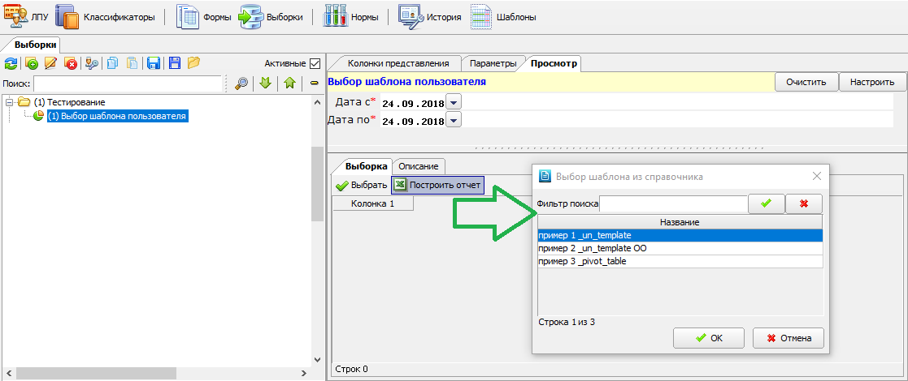
МЕДИЦИНСКИЕ ИНФОРМАЦИОННЫЕ СИСТЕМЫ
Если пользователю разрешено несколько шаблонов, тогда при печати появится выбор шаблона.
Данное нововведение очень востребовано в медицинских организациях с филиальной структурой.

Slide 22
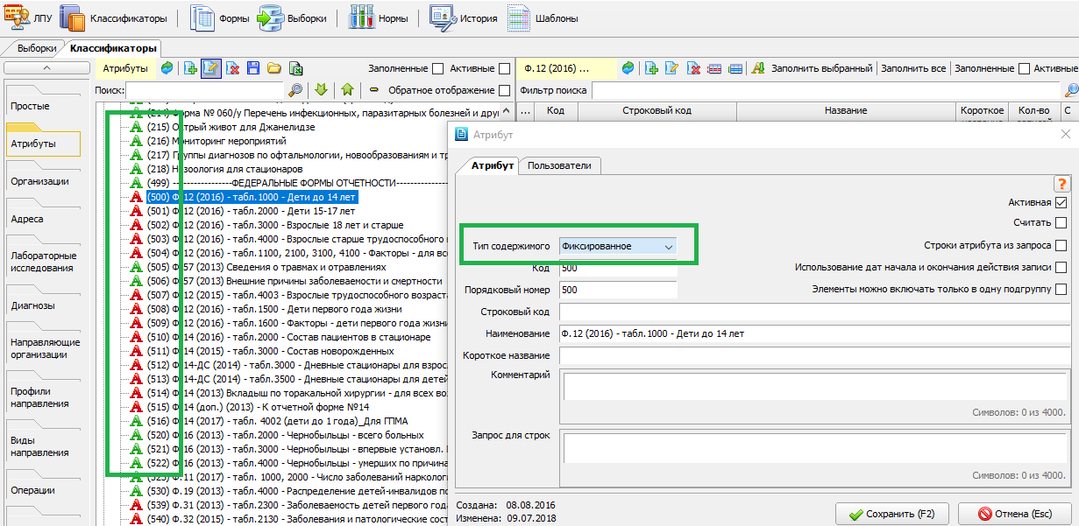
МЕДИЦИНСКИЕ ИНФОРМАЦИОННЫЕ СИСТЕМЫ
В атрибутах (Классификаторы -- Атрибуты) появился пункт «Тип содержимого», сделан для обновления атрибутов при обновлении МИС. В зависимости от типа содержимого атрибуты маркируются следующим образом:
Необязательное -
Произвольное -
Фиксированное -

Slide 23
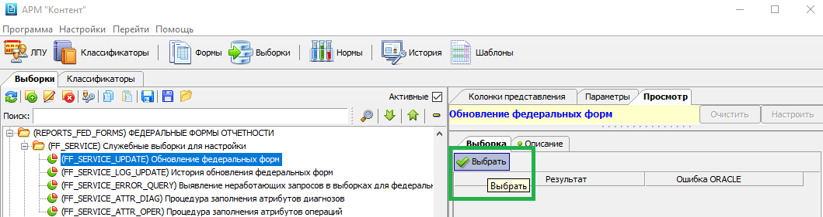
МЕДИЦИНСКИЕ ИНФОРМАЦИОННЫЕ СИСТЕМЫ
Теперь, после выхода новых версий служебных выборок и/или служебных шаблонов, хранящихся в БД и фиксированных атрибутов, можно обновлять федеральные формы в автоматическом режиме. С этим сможет справиться любой администратор МИС и даже конечный пользователь. Для этого разработан специальный вид «Инсталлятора» для Федеральных форм. Есть два варианта обновления:
1 вариант. Если у Вас на сервере открыт доступ на наш служебный URL-адрес, тогда можно воспользоваться выборкой: (REPORTS_FED_FORMS) -- (FF_SERVICE) -- (FF_SERVICE_UPDATE) Обновление федеральных форм. Вкладка «Описание» содержит полное описание технологии обновления. Вся работа осуществляется в фоновом режиме - пользователю необходимо просто нажать кнопку «Выбрать» и дождаться окончания процесса (примерно 15-20 минут в зависимости от канала связи и скорости самого сервера). В автоматическом режиме будет скачан и запущен инсталлятор ФФ.

Slide 24
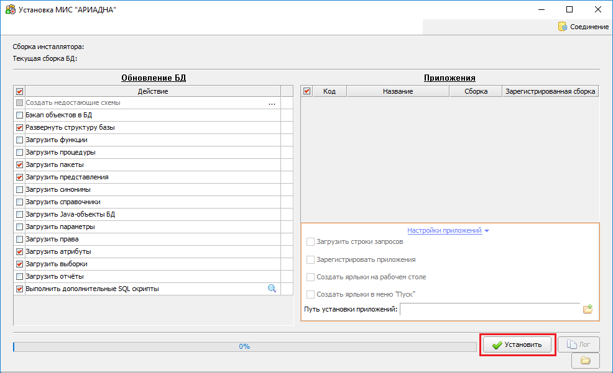
МЕДИЦИНСКИЕ ИНФОРМАЦИОННЫЕ СИСТЕМЫ
2 вариант. Обновление в ручном режиме.
Нужно скачать Инсталлятор ФФ по предоставляемой ссылке и запустить его.
Для установки требуется ввести строку соединения с БД, она есть во вкладке «Описание» и пароль, который можно узнать у администратора МИС или в службе поддержки МИС «Ариадна». После чего нажать кнопку «Установить» и дождаться окончания обновления.
Обновление никак не повлияет на работу МИС и других выборок, т.к. в инсталляторе находятся объекты БД, которые используются только в федеральных формах.

Slide 25
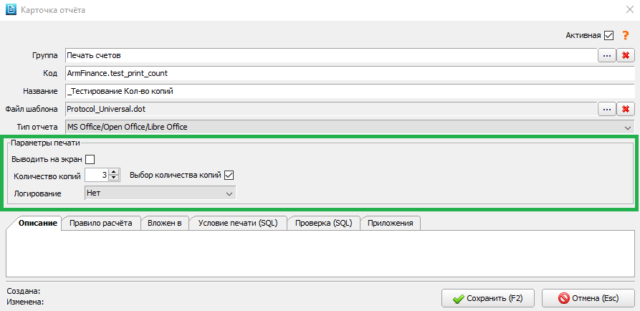
МЕДИЦИНСКИЕ ИНФОРМАЦИОННЫЕ СИСТЕМЫ
В разделе Формы – Отчеты (печать из АРМов) реализовано хранение шаблонов в БД, аналогично выборкам + в карточке отчета появился блок «Параметры печати». В нем добавлено поле «Количество копий» и чекбокс «Выбор количества копий»

Slide 26
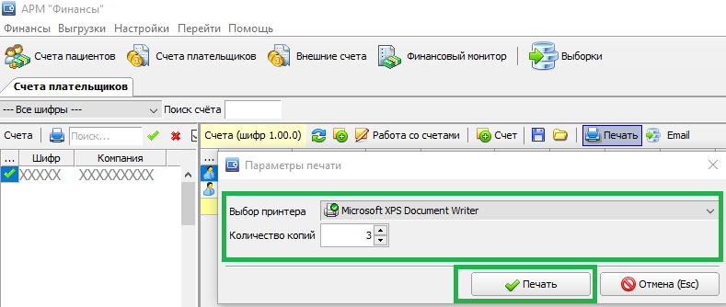
МЕДИЦИНСКИЕ ИНФОРМАЦИОННЫЕ СИСТЕМЫ
Если настроить печать, как показано на предыдущем слайде,
то при печати появится следующий диалог:
Если у пользователя включен специальный параметр «Предлагать выбор принтера при печати», то при распечатке документов также будет предложен выбор принтера.

Slide 27
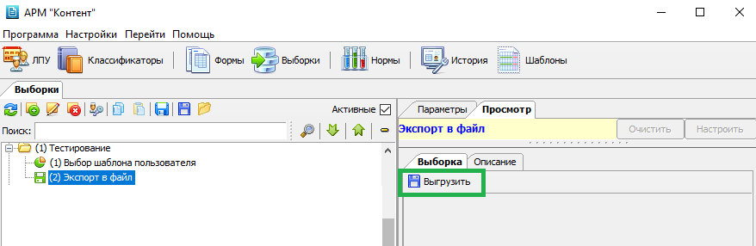
МЕДИЦИНСКИЕ ИНФОРМАЦИОННЫЕ СИСТЕМЫ
В разделе «Выборки» реализована выгрузка в файл, можно выгружать любые файлы, которые будут формироваться процедурой в БД. Такие выборки Отмечены пиктограммой в виде дискетки. Особенно востребовано для осуществления электронного обмена документами.

Slide 28
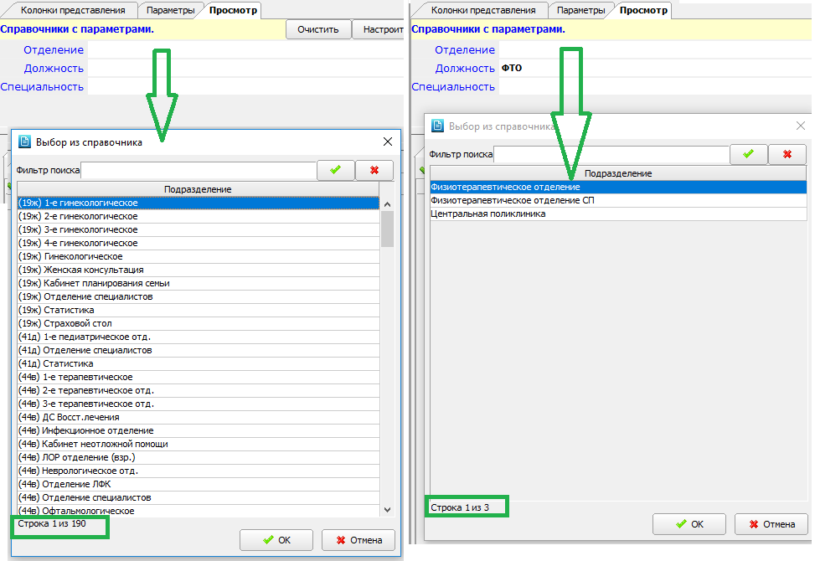
МЕДИЦИНСКИЕ ИНФОРМАЦИОННЫЕ СИСТЕМЫ
В разделе «Выборки» на вкладке «Просмотр» при выборе параметров из внешних справочников теперь реализован «Справочник с параметрами». Например, можно сделать выборку с тремя параметрами «Отделение»/«Должность»/«Специальность». И при выборе должности в параметре «Отделение» останутся только те отделения, где есть врачи с выбранной должностью.

Slide 29
МЕДИЦИНСКИЕ ИНФОРМАЦИОННЫЕ СИСТЕМЫ
Поддержка ЭЦП

Slide 30
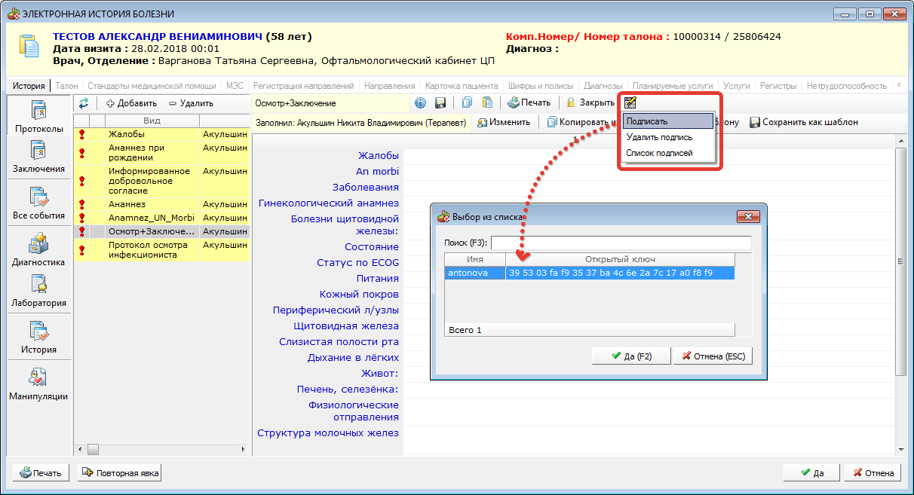
МЕДИЦИНСКИЕ ИНФОРМАЦИОННЫЕ СИСТЕМЫ
Во всех врачебных АРМах «Врач поликлиники», «Врач стационара», а также в модуле «Выписной эпикриз» реализована работа с электронной цифровой подписью.
Посредством ЭЦП выполняется подписание различных протоколов приема, дневники, эпикризы и т.д. Требуемый криптопровайдер – Крипто-ПРО CSP 4.0.

Slide 31
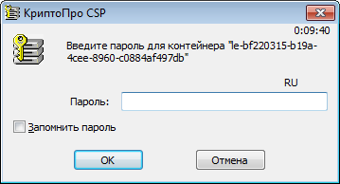
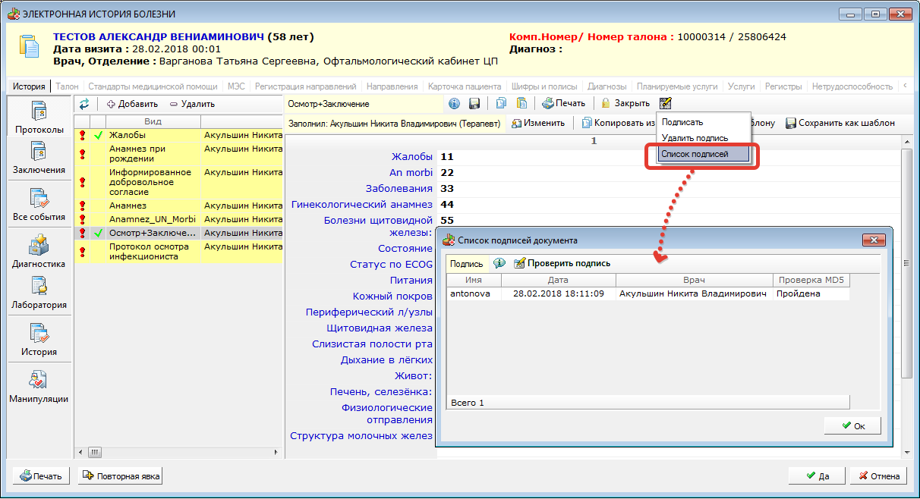
МЕДИЦИНСКИЕ ИНФОРМАЦИОННЫЕ СИСТЕМЫ
После ввода пароля и успешного подписания открывается список подписей.

Slide 32
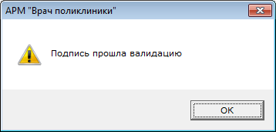
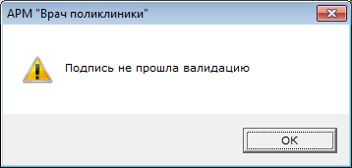
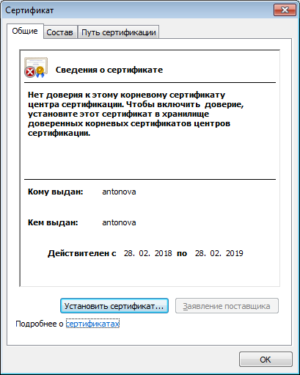
МЕДИЦИНСКИЕ ИНФОРМАЦИОННЫЕ СИСТЕМЫ
В окне «Список подписей документа» - при нажатии кнопки «Проверить подпись» – могут выводиться сообщения:
Если валидация не прошла - можно выделить строку подписи и нажать кнопку «Информация».

Slide 33
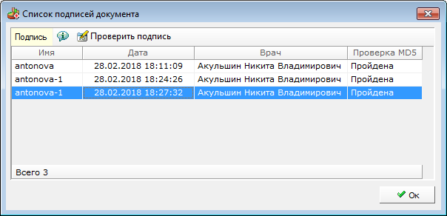
МЕДИЦИНСКИЕ ИНФОРМАЦИОННЫЕ СИСТЕМЫ
Если подписывать несколько раз (или разными сертификатами) – все это отображается в списке подписей.

Slide 34
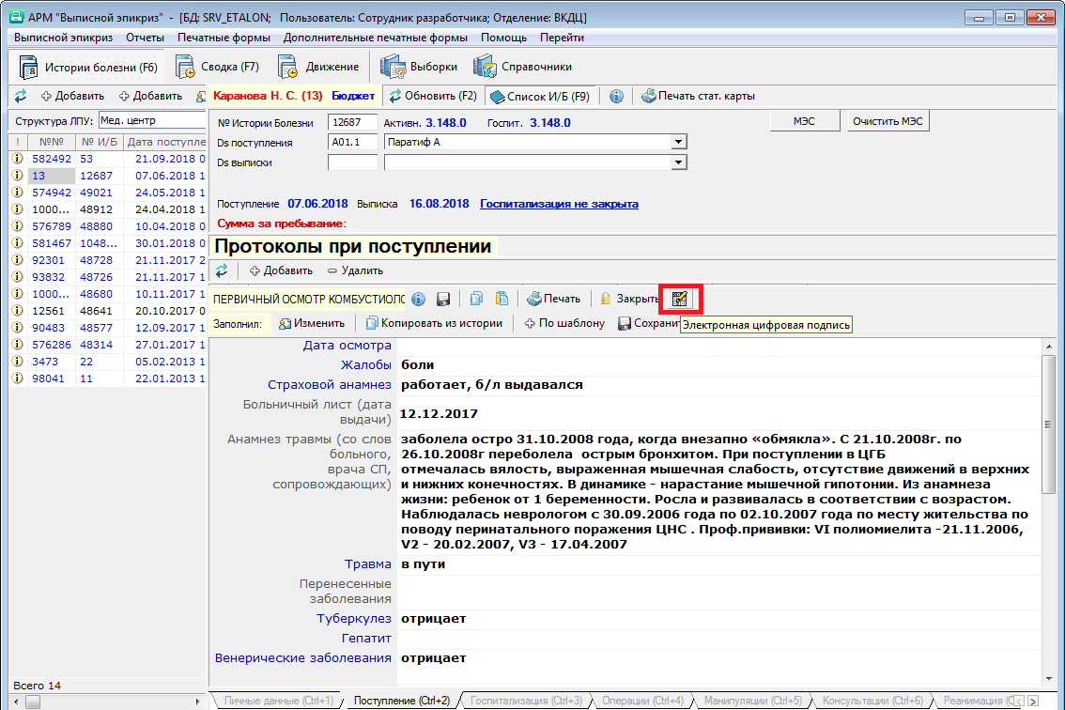
МЕДИЦИНСКИЕ ИНФОРМАЦИОННЫЕ СИСТЕМЫ
Пример применения ЭЦП в АРМе «Выписной эпикриз»
Notes:
34

Slide 35
МЕДИЦИНСКИЕ ИНФОРМАЦИОННЫЕ СИСТЕМЫ
Направление на диагностические исследования пациентов стационара

Slide 36
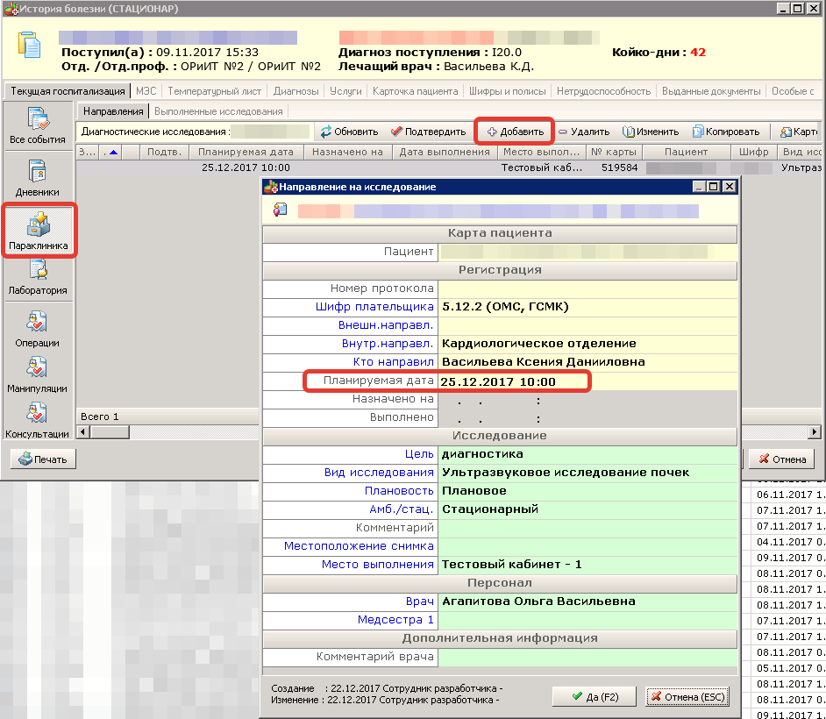
МЕДИЦИНСКИЕ ИНФОРМАЦИОННЫЕ СИСТЕМЫ
Реализована технология направления на диагностические исследования пациентов стационара с возможностью указания планируемых (желаемых) даты и времени, без привязки на конкретное время в сетке рабочего времени врача-диагноста, так называемая «очередь» исследований.
В карточке направления отображается поле «Планируемая дата», которая доступна для свободного ввода.

Slide 37
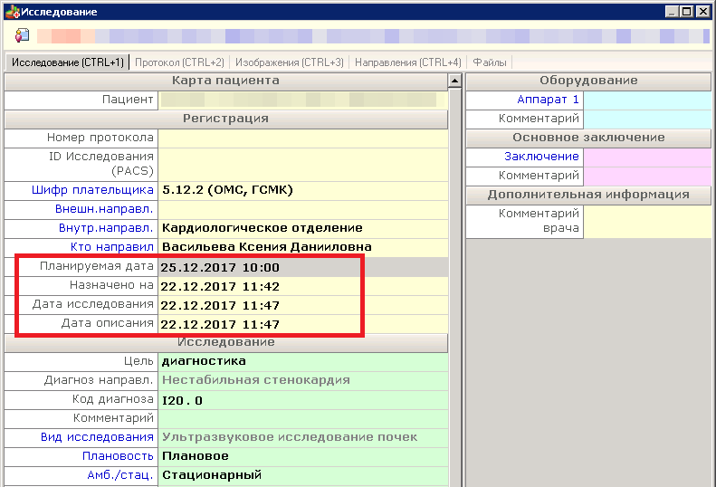
МЕДИЦИНСКИЕ ИНФОРМАЦИОННЫЕ СИСТЕМЫ
Планируемая дата, указанная в направлении, отображается в карточке исследования в диагностическом АРМе.

Slide 38
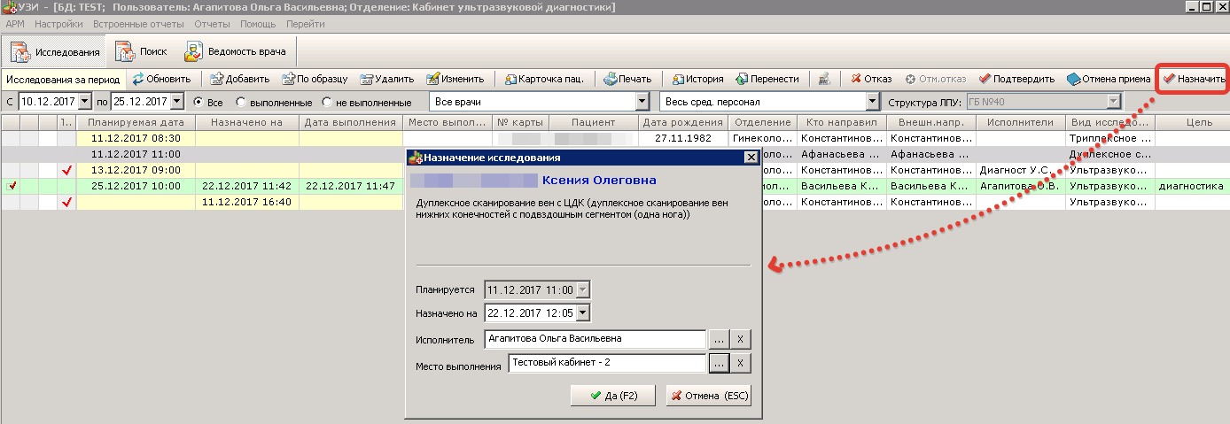
МЕДИЦИНСКИЕ ИНФОРМАЦИОННЫЕ СИСТЕМЫ
В окне «Назначение исследования» можно заполнить/изменить значения в полях «Назначено на», «Исполнитель», «Место выполнения».

Slide 39
МЕДИЦИНСКИЕ ИНФОРМАЦИОННЫЕ СИСТЕМЫ
Улучшения списания медикаментов в режиме табличного отображения

Slide 40
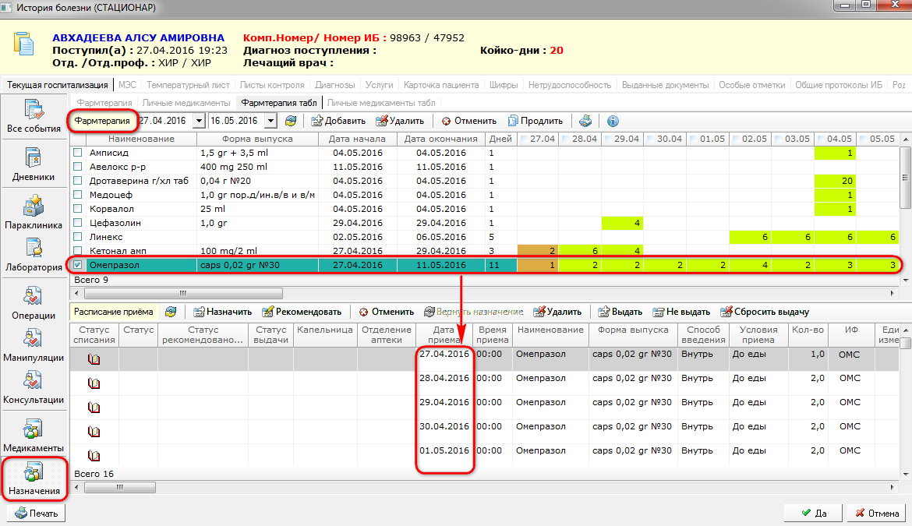
МЕДИЦИНСКИЕ ИНФОРМАЦИОННЫЕ СИСТЕМЫ
Экран для работы с табличным отображением назначений открывается по кнопке «Назначения» на левой панели окна «История болезни (СТАЦИОНАР)» и далее – по вкладке «Фармтерапия табл» (в верхнем ряду вкладок). На вкладке «Фармтерапия табл» ведется работа с препаратами из номенклатуры аптечного склада отделения. На вкладке «Личные медикаменты табл» ведется работа с препаратами, которые пациент приобрел для себя самостоятельно.

Slide 41
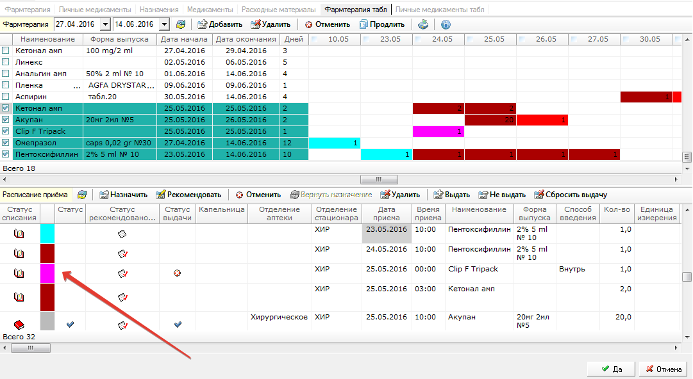
МЕДИЦИНСКИЕ ИНФОРМАЦИОННЫЕ СИСТЕМЫ
В экранных таблицах предусмотрена возможность цветовой маркировки назначений. Например, можно подкрашивать ячейки, где у выбранного препарата истекает срок действия на выбранную дату или маркировать разными цветами статусы назначений. В нижней панели «Расписание приема» маркировка отображается в строке назначения, во второй колонке списка. В верхней панели «Фармтерапия» подкрашиваются ячейки с днями. Если в одном дне есть несколько назначений с различными маркировками, будет отображен приоритетный цвет.

Slide 42
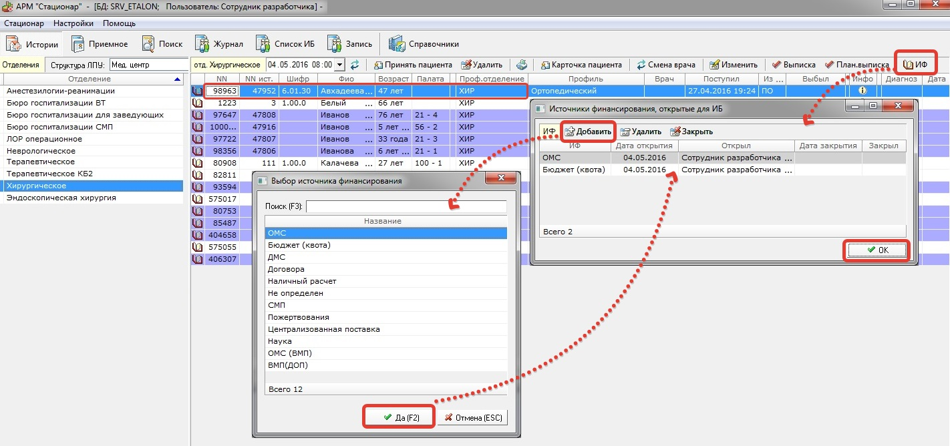
МЕДИЦИНСКИЕ ИНФОРМАЦИОННЫЕ СИСТЕМЫ
Для поддержки источников финансирования в МИС предусмотрено два отдельных справочника. В одном ведутся стандартные ИФ, действующие в основной части МИС, в другом – аптечные ИФ. Ведение двух справочников обусловлено тем, что некоторые аптечные ИФ, такие как, например, «Добровольное пожертвование», не могут быть использованы в качестве стандартных.
Перед началом списания определяется список ИФ, доступный пациенту при создании назначения.

Slide 43
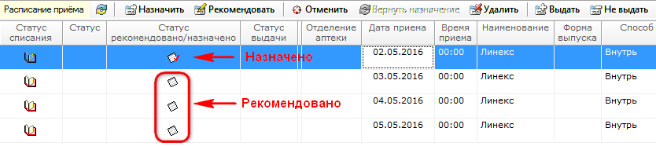
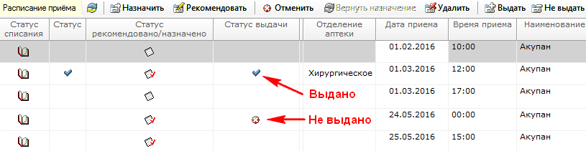
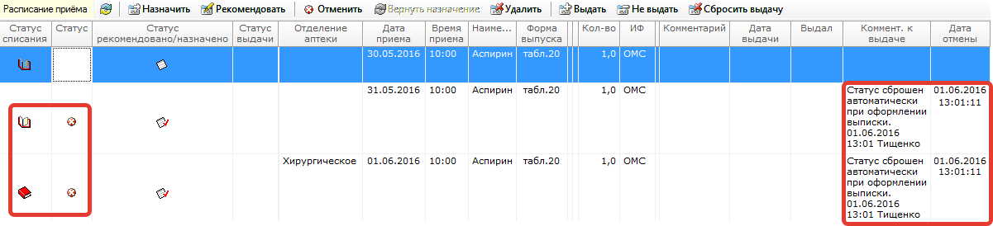
МЕДИЦИНСКИЕ ИНФОРМАЦИОННЫЕ СИСТЕМЫ
Жизненный цикл назначения представляет собой переход по нескольким состояниям: от создания до списания. Статусы назначения отображаются в панели «Расписание приема»

Slide 44
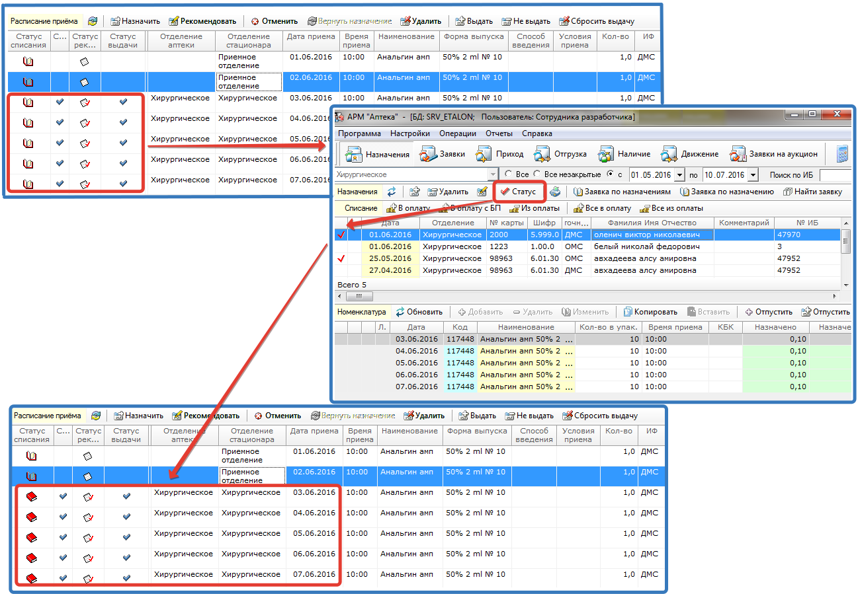
МЕДИЦИНСКИЕ ИНФОРМАЦИОННЫЕ СИСТЕМЫ
Сразу после того как в АРМах «Врач стационара» или «Постовая сестра» для назначений проставляется статус «Выдано» - в АРМе «Аптека» (в разделе «Назначения») автоматически формируются документы для списания назначенных препаратов со склада отделения.

Slide 45
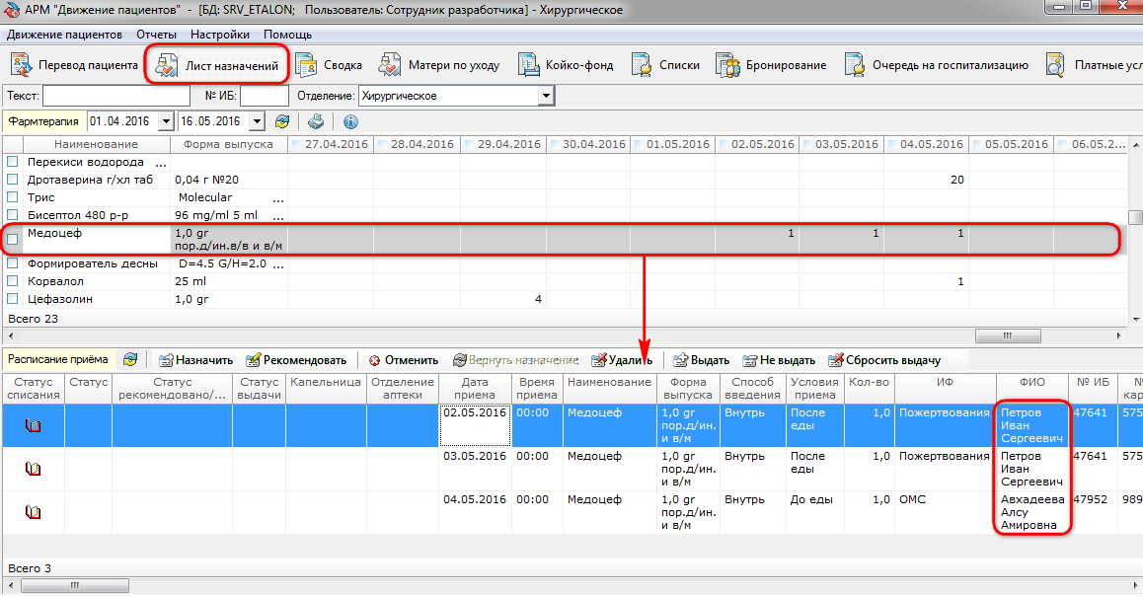
МЕДИЦИНСКИЕ ИНФОРМАЦИОННЫЕ СИСТЕМЫ
В АРМе «Постовая сестра», в разделе «Лист назначений» предусмотрен режим группового подтверждения назначений.

Slide 46
МЕДИЦИНСКИЕ ИНФОРМАЦИОННЫЕ СИСТЕМЫ
Интеграция с банковскими терминалами

Slide 47
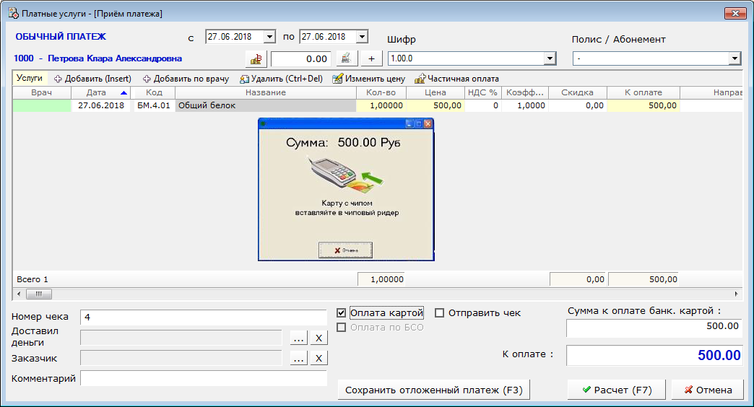
МЕДИЦИНСКИЕ ИНФОРМАЦИОННЫЕ СИСТЕМЫ
В МИС Ариадна реализована поддержка банковских терминалов «Сбербанк», работающих через специализированную библиотеку SBRF.DLL. Данный метод интеграции позволяет автоматически передавать на терминал сумму к оплате (возврату) и получать статус подтверждения оплаты, либо отказ, с указанием причины. Встроенная процедура сверки итогов позволяет осуществлять необходимые действия с терминалом и проверить корректность проведенных операций.
При проведении платежа с использованием банковской карты пользователю выводится интерфейс апплета Сбербанка и ожидается проведение транзакции, связанной с оплатой картой. После проведения транзакции на ККМ печатается два slip-чека с терминала и фискальный чек самой ККМ.

Slide 48
МЕДИЦИНСКИЕ ИНФОРМАЦИОННЫЕ СИСТЕМЫ
Поддержка приказа №59 ФФОМС в МИС «Ариадна»

Slide 49
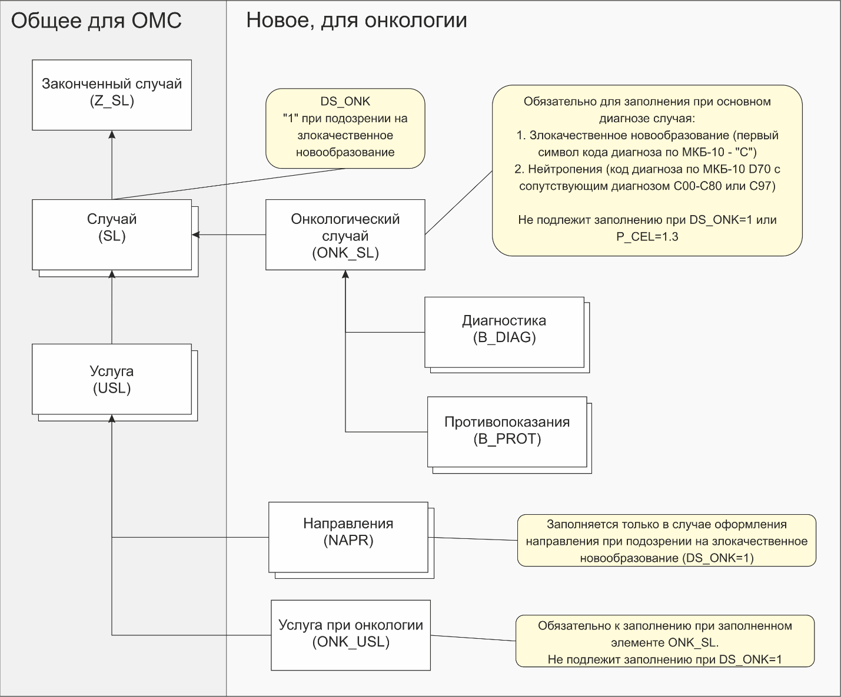
МЕДИЦИНСКИЕ ИНФОРМАЦИОННЫЕ СИСТЕМЫ
МЕДИЦИНСКИЕ ИНФОРМАЦИОННЫЕ СИСТЕМЫ
Новое понятие в МИС – онкологический случай
и новая структура ведения данных по приказу №59 ФФОМС
Notes:
49

Slide 50





МЕДИЦИНСКИЕ ИНФОРМАЦИОННЫЕ СИСТЕМЫ
МЕДИЦИНСКИЕ ИНФОРМАЦИОННЫЕ СИСТЕМЫ
Перечень модулей с поддержкой нового функционала для работы с онкологическим случаем
АРМ «Врач поликлиники»
Добавлена новая вкладка в ЭМК
АРМ «Врач стационара»
Добавлена новая вкладка в ЭИБ
АРМ «Амбулаторная история»
Добавлена новая вкладка в карточку статталона
АРМ «Выписной эпикриз»
Добавлен новый режим ведения онкологического случая
АРМ «Выгрузка в ОМС»
Добавлена выгрузка дополнительных файлов в ЕИС.ОМС.
Notes:
50

Slide 51
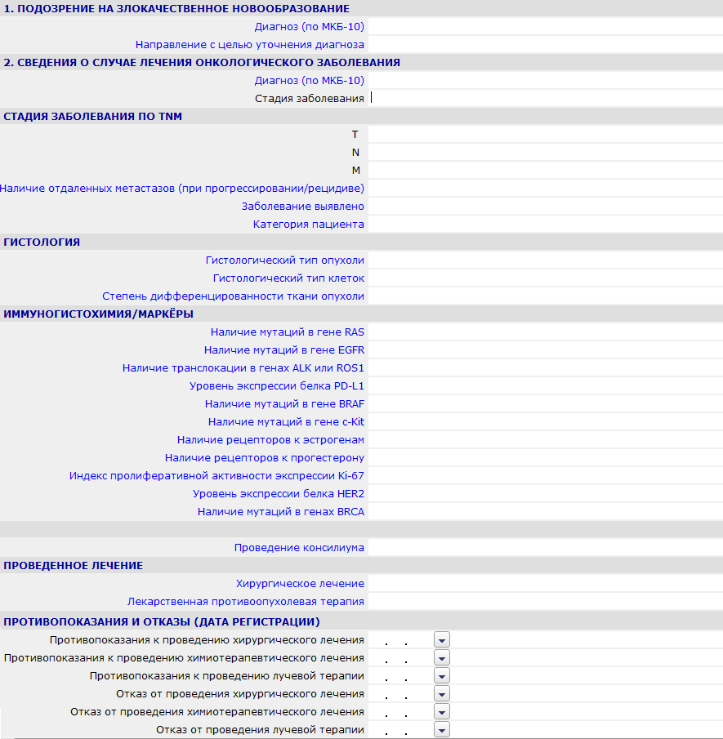
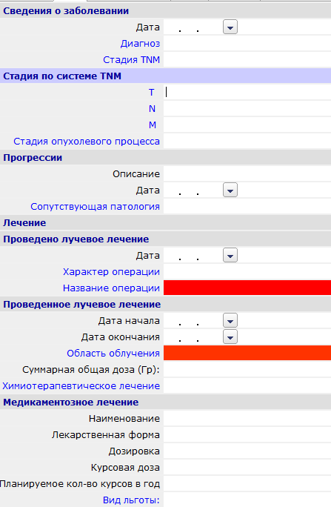
МЕДИЦИНСКИЕ ИНФОРМАЦИОННЫЕ СИСТЕМЫ
МЕДИЦИНСКИЕ ИНФОРМАЦИОННЫЕ СИСТЕМЫ
Форма для ведения данных по онкологическому случаю
Форма разработана с учетом необходимого набора полей для выставления счетов в различные территориальные фонды ОМС, а также расширена дополнительными сведениями для контроля, на основании рекомендаций ведущих врачей-онкологов из медицинских организаций регионов РФ.
Notes:
51

Slide 52
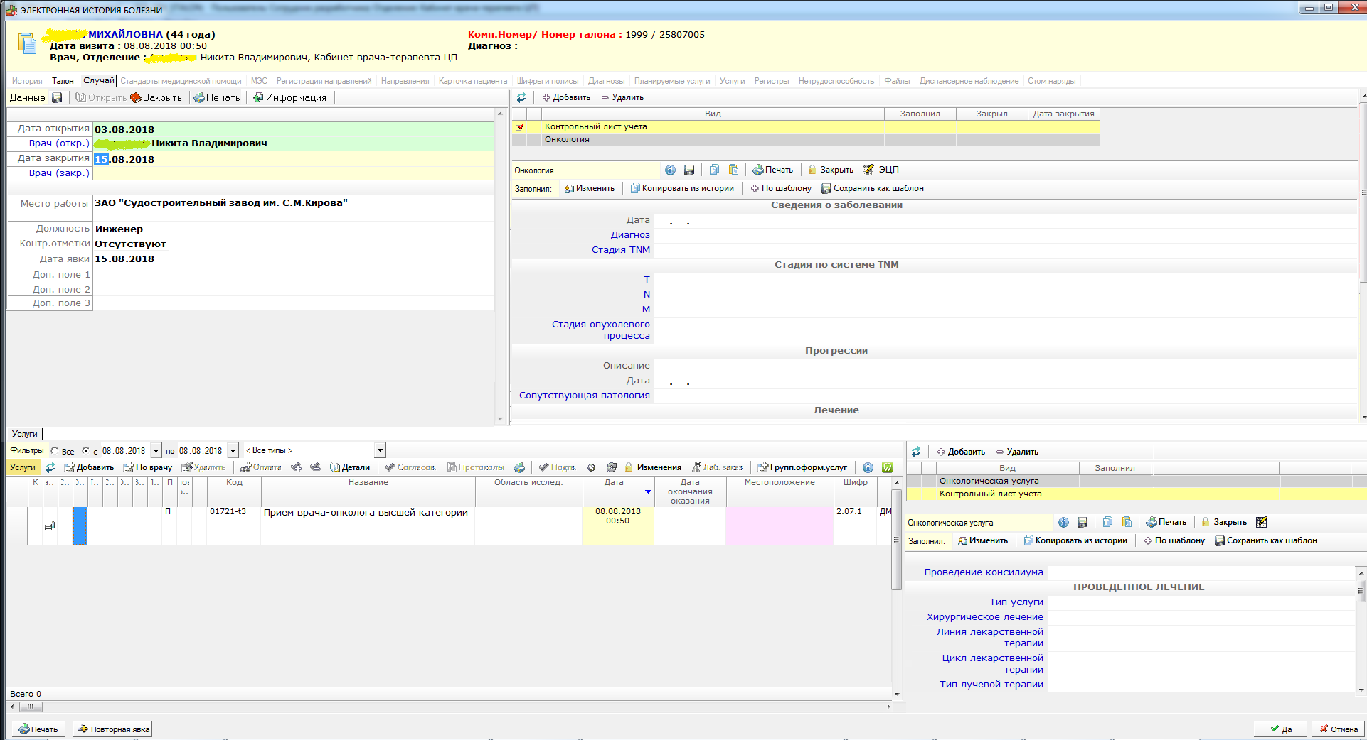
МЕДИЦИНСКИЕ ИНФОРМАЦИОННЫЕ СИСТЕМЫ
МЕДИЦИНСКИЕ ИНФОРМАЦИОННЫЕ СИСТЕМЫ
Внешний вид интерфейса для заведения данных
Главный принцип – максимум информации на единой форме
Notes:
52

Slide 53
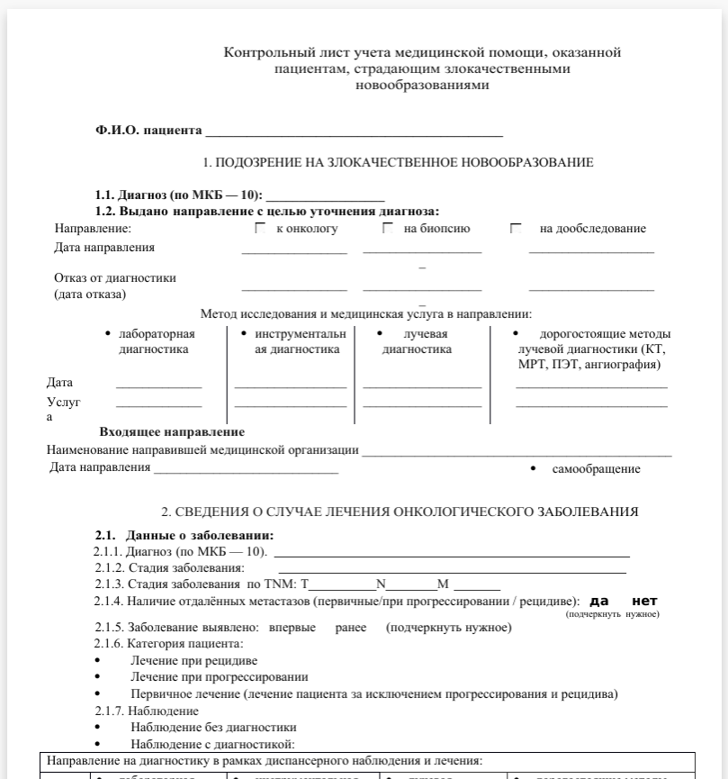
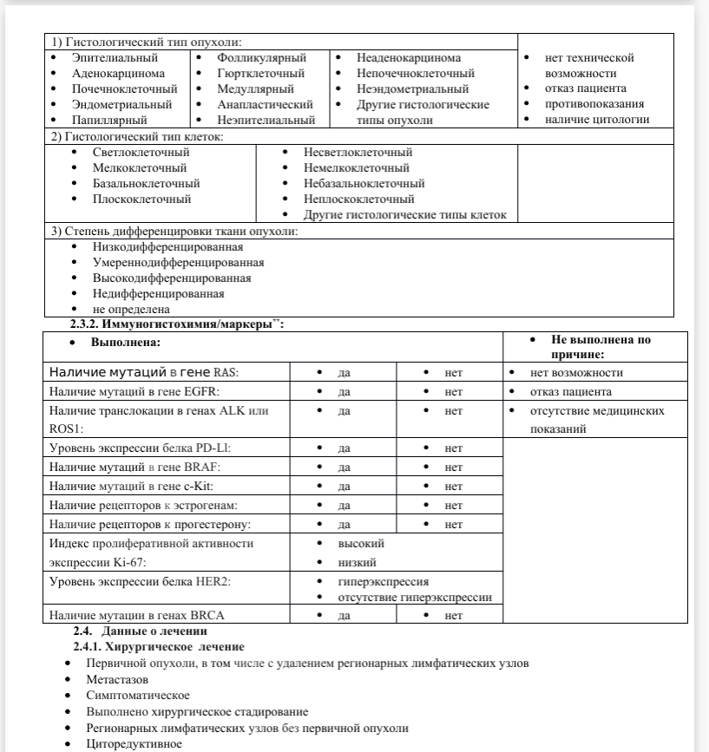

МЕДИЦИНСКИЕ ИНФОРМАЦИОННЫЕ СИСТЕМЫ
МЕДИЦИНСКИЕ ИНФОРМАЦИОННЫЕ СИСТЕМЫ
Контрольный лист учета медицинской помощи, оказанной пациентам, страдающим злокачественными новообразованиями
Notes:
53

Slide 54
МЕДИЦИНСКИЕ ИНФОРМАЦИОННЫЕ СИСТЕМЫ
Общие улучшения

Slide 55

МЕДИЦИНСКИЕ ИНФОРМАЦИОННЫЕ СИСТЕМЫ
Связанные лица
Режим «Связанные лица» функционирует в АРМах «Приемное отделение», «Постовая сестра», «Выписной эпикриз». Цель режима - привязка к пациенту родственников и других лиц в рамках определенной госпитализации.

Slide 56

МЕДИЦИНСКИЕ ИНФОРМАЦИОННЫЕ СИСТЕМЫ
Листы контроля
Режим «Листы контроля» функционирует в АРМе «Стационар» и в АРМе «Постовая сестра».
Режим «Листы контроля» дает возможность многократного добавления и заполнения пациенту выбранной формы (протокола) с одновременным отображением на экране нескольких заполненных форм, что позволяет наблюдать динамику изменения различных показателей в течение выбранного периода.
Режим «Листы контроля» является усовершенствованным вариантом старого режима «Температурный лист», позволяет вести любое количество различных листов контроля, в т.ч. и температурный лист. Настройка выполняется в АРМе «Контент», в разделе «История», на вкладке «Листы контроля».

Slide 57

МЕДИЦИНСКИЕ ИНФОРМАЦИОННЫЕ СИСТЕМЫ
Сама форма создается в разделе Формы/Формы, в папке «Листы контроля». Поля формы могут иметь любой тип данных, доступный в карточке формы, например: число, текст, дата и т.д. При необходимости здесь же к форме можно привязать печатную форму.

Slide 58

МЕДИЦИНСКИЕ ИНФОРМАЦИОННЫЕ СИСТЕМЫ
Все настроенные листы контроля отображаются на одноименной вкладке в окне «История болезни (СТАЦИОНАР)» - каждый лист на отдельной вкладке со своим названием. Дата и время добавления каждой формы проставляется автоматически.

Slide 59

МЕДИЦИНСКИЕ ИНФОРМАЦИОННЫЕ СИСТЕМЫ
МЕДИЦИНСКИЕ ИНФОРМАЦИОННЫЕ СИСТЕМЫ
Динамические колонки
Динамические колонки – инструмент самостоятельной пользовательской настройки отображения в списках новых колонок, сверх стандартного набора.
Динамические колонки в Картотеке пациентов
Notes:
59

Slide 60

МЕДИЦИНСКИЕ ИНФОРМАЦИОННЫЕ СИСТЕМЫ
МЕДИЦИНСКИЕ ИНФОРМАЦИОННЫЕ СИСТЕМЫ
Динамические колонки в Ведомости врача
Notes:
60

Slide 61

МЕДИЦИНСКИЕ ИНФОРМАЦИОННЫЕ СИСТЕМЫ
МЕДИЦИНСКИЕ ИНФОРМАЦИОННЫЕ СИСТЕМЫ
Динамические колонки в Финансовом мониторе
Notes:
61

Slide 62

МЕДИЦИНСКИЕ ИНФОРМАЦИОННЫЕ СИСТЕМЫ
МЕДИЦИНСКИЕ ИНФОРМАЦИОННЫЕ СИСТЕМЫ
Тип госпитализации
При оформлении выбытия из ПО регистрируется новый параметр – «Тип госпитализации». Варианты: Круглосуточный стационар, Дневной стационар, По уходу. Можно использовать если, например, дневной стационар имеется на любом стационарном отделении.
Notes:
62

Slide 63

МЕДИЦИНСКИЕ ИНФОРМАЦИОННЫЕ СИСТЕМЫ
МЕДИЦИНСКИЕ ИНФОРМАЦИОННЫЕ СИСТЕМЫ
Прием пациента на отделение стационара
Режим приема пациента непосредственно на отделение стационара (минуя приемное отделение) доступен теперь в АРМах «Постовая сестра», «Врач стационара»
Notes:
63

Slide 64
МЕДИЦИНСКИЕ ИНФОРМАЦИОННЫЕ СИСТЕМЫ
ЭЛН. Ключевые изменения
1. Для работы с электронными листами нетрудоспособности реализована настройка средств ЭЦП на базе КриптоПро CSP версии 4 и старше (в дополнение к используемым ранее средствам ЭЦП на базе КриптоПро JCP).
2. Реализована (заранее) поддержка ЭЦП по ГОСТ 34.10-2012 (256 и 512 бит). Будет использоваться после того, как ФСС откроет возможность работы по данному ГОСТу.

Slide 65
МЕДИЦИНСКИЕ ИНФОРМАЦИОННЫЕ СИСТЕМЫ
МЕДИЦИНСКИЕ ИНФОРМАЦИОННЫЕ СИСТЕМЫ
3. Реализована возможность хранения в неизменном виде данных, заполненных в ЭЛН и переданных в ФСС. Варианты применения:
Если у врача за время ведения ЭЛН сменилась фамилия – новая фамилия отправляется в дополнение к старой. Ранее отправлялась только новая фамилия.
Если пациент приносит ЭЛН из другого ЛПУ (созданный в другой МИС), в котором после синхронизации с БД МИС «Ариадна» обнаруживаются расхождения в текстовых данных (опечатки или разные регистры в написании ФИО, кодах МКБ и пр.) – уточненные данные хранятся наряду с исходными.
Notes:
65

Slide 66
МЕДИЦИНСКИЕ ИНФОРМАЦИОННЫЕ СИСТЕМЫ
Подключение оборудования

Slide 67


МЕДИЦИНСКИЕ ИНФОРМАЦИОННЫЕ СИСТЕМЫ
МЕДИЦИНСКИЕ ИНФОРМАЦИОННЫЕ СИСТЕМЫ
Считывание паспорта на сканере Регула-7027
Паспорт пациента открывается на странице с фотографией и кладется на сканер. Затем в открытой карте необходимо нажать кнопку «Сканировать».
Notes:
67

Slide 68

МЕДИЦИНСКИЕ ИНФОРМАЦИОННЫЕ СИСТЕМЫ
МЕДИЦИНСКИЕ ИНФОРМАЦИОННЫЕ СИСТЕМЫ
Считывание паспорта на сканере Регула-7027
В результате считывания в карту пациента вносятся распознанные личные данные: ФИО, дата рождения и паспортные данные.
Notes:
68

Slide 69


МЕДИЦИНСКИЕ ИНФОРМАЦИОННЫЕ СИСТЕМЫ
МЕДИЦИНСКИЕ ИНФОРМАЦИОННЫЕ СИСТЕМЫ
Сканирование бумажного полиса ОМС на сканере микрокиоска (авторегистрация пациента)
Notes:
69

Slide 70
МЕДИЦИНСКИЕ ИНФОРМАЦИОННЫЕ СИСТЕМЫ
Платформа ведения
регистров:
Перинатальный и неонатальный регистр Архангельской области

Slide 71




МЕДИЦИНСКИЕ ИНФОРМАЦИОННЫЕ СИСТЕМЫ
Функциональные особенности системы:
Формирование плана ведения беременности и группы риска
Автоматизированный контроль выполнения плана ведения беременности
Единое хранилище по беременным женщинам и новорожденным из МО разного уровня
Обеспечение обратной связи между кураторами и лечащими врачами, с установкой поручений и контролем исполнения

Slide 72





МЕДИЦИНСКИЕ ИНФОРМАЦИОННЫЕ СИСТЕМЫ
Архитектура проекта:
Уровень МО
Амб. МО
База данных и
ядро системы
Модуль интеграции
с МИС
Стац. МО
Защищенный канал связи
WEB-приложение
для любых устройств
Обратная связь Куратор – Лечащий врач
ФАП
Рабочие места кураторов

Slide 73

МЕДИЦИНСКИЕ ИНФОРМАЦИОННЫЕ СИСТЕМЫ
Технические параметры проекта:
Кроссплатформенная система с поддержкой
наиболее распространённых ОС (Windows, Linux, MacOS)
WEB-приложение, адаптированное в т.ч. для мобильных
платформ и управлением через тач-ввод
Поддержка систем дистанционного информирования
(отправка уведомлений на e-mail, СМС)
Наличие интеграционного модуля для МИС,
обеспечивающего преемственность данных
(однократный ввод данных – многократное использование)

Slide 74


МЕДИЦИНСКИЕ ИНФОРМАЦИОННЫЕ СИСТЕМЫ
Ведение справочной информации
Настройка плана мероприятий по ведению беременных в соответствии с Приказом Министерства здравоохранения Российской Федерации от 01.11.2012 г. №572н

Slide 75

МЕДИЦИНСКИЕ ИНФОРМАЦИОННЫЕ СИСТЕМЫ
Ведение справочной информации
Конструктор для проектирования и создания формализованных протоколов для ввода в перинатальный и неонатальный регистры

Slide 76

МЕДИЦИНСКИЕ ИНФОРМАЦИОННЫЕ СИСТЕМЫ
Вход в систему через WEB-интерфейс
Каждый пользователь имеет свою учетную запись в системе, «привязку» к
медицинской организации(-ям) и набор прав (уровни доступа)

Slide 77

МЕДИЦИНСКИЕ ИНФОРМАЦИОННЫЕ СИСТЕМЫ
Работа со списком пациентов в регистре
Система отображает на экране список пациентов, которые состоят в регистре,
подсвечивает записи цветными индикаторами, обращая внимание врачей и кураторов на наличие важных статусов или отметок

Slide 78
МЕДИЦИНСКИЕ ИНФОРМАЦИОННЫЕ СИСТЕМЫ
Работа со списком пациентов в регистре
Элементы управления
Добавление нового пациента
Панель фильтров для удобства работы со списком
Элементы управления регистром (ведение данных, снятие с учета и т.д.)
Отображение отметок куратора

Slide 79



МЕДИЦИНСКИЕ ИНФОРМАЦИОННЫЕ СИСТЕМЫ
Добавление пациента в регистр
Ввод персональных данных в унифицированную форму

Slide 80

МЕДИЦИНСКИЕ ИНФОРМАЦИОННЫЕ СИСТЕМЫ
Ведение протоколов в регистре
Перечень заполненных протоколов и элементы управления ими
Добавление нового протокола

Slide 81

МЕДИЦИНСКИЕ ИНФОРМАЦИОННЫЕ СИСТЕМЫ
Ведение протоколов в регистре
Перечень заполненных протоколов и элементы управления ими

Slide 82


МЕДИЦИНСКИЕ ИНФОРМАЦИОННЫЕ СИСТЕМЫ
Ведение протоколов в регистре
Просмотр и редактирование

Slide 83


МЕДИЦИНСКИЕ ИНФОРМАЦИОННЫЕ СИСТЕМЫ
Автоматическое формирование плана лечения
и расчет Оценки риска Радзинского В.Е.

Slide 84

МЕДИЦИНСКИЕ ИНФОРМАЦИОННЫЕ СИСТЕМЫ
Заведение протокола свершившихся родов

Slide 85

МЕДИЦИНСКИЕ ИНФОРМАЦИОННЫЕ СИСТЕМЫ
Заведение протокола свершившихся родов
Автоматическая регистрация нового пациента в качестве ребенка с привязкой к
электронной мед.карте матери и постановкой в Неонатальный регистр
Быстрый переход между регистрами

Slide 86

МЕДИЦИНСКИЕ ИНФОРМАЦИОННЫЕ СИСТЕМЫ
Добавление протоколов в Неонатальный регистр
Регистрация нового протокола и ввод данных осуществляются идентичным способом

Slide 87

МЕДИЦИНСКИЕ ИНФОРМАЦИОННЫЕ СИСТЕМЫ
Статистика
Представление списка пациентов в виде круговой диаграммы, с возможностью фильтрации по степени риска и быстрым переходом в карту пациента в регистре

Slide 88

МЕДИЦИНСКИЕ ИНФОРМАЦИОННЫЕ СИСТЕМЫ
Рабочее место куратора. Работа со списками
Доступ к различным регистрам и просмотр пациентов, состоящих на учете в них.
Привычные инструменты фильтрации по статусу, датам и сортировка по любым полям

Slide 89

МЕДИЦИНСКИЕ ИНФОРМАЦИОННЫЕ СИСТЕМЫ
Рабочее место куратора. Просмотр событий и протоколов

Slide 90

МЕДИЦИНСКИЕ ИНФОРМАЦИОННЫЕ СИСТЕМЫ
Рабочее место куратора. Просмотр событий и протоколов

Slide 91


МЕДИЦИНСКИЕ ИНФОРМАЦИОННЫЕ СИСТЕМЫ
Рабочее место куратора. Получение отчетов и выборок

Slide 92
МЕДИЦИНСКИЕ ИНФОРМАЦИОННЫЕ СИСТЕМЫ
Благодарю за внимание!
Алексей Богданов
Исполнительный директор
ООО «Решение»
+7 (812) 33-77-0-77, +7 (921) 319-24-95
info@reshenie-soft.ru

